Slide 1
KONDÜKTOMETRİK TİTRASYON (İLETKENLİK TİTRASYONU)

Slide 2
KONDÜKTOMETRİK TİTRASYON
İletkenlik (C) maddenin elektrik akımını iletebilmesinin ölçüsüdür. C= 1/R’dir. Yani direncin (R) tersidir. Birimi S/m’dir. (Siemens birimi Alman bilim insanı ve mucit Werner von Siemens’e ithafen verilmiştir).
Bilindiği gibi saf su elektrik akımını iletmez, teorik olarak iyon içermediği için iletkenliği yoktur denir. Ancak pratikte saf suda çok çok az da olsa iyon kalacağı içen mikrosiemens (μS) civarında bir iletkenlik okunur. Bir suyun saf olup olmadığı iletkenlik değerine bakılarak anlaşılır. Örneğin ultrasaf suyun iletkenliği 0,055 μS/cm, distile suyun iletkenliği 0,5 μS/cm civarındayken deniz suyunda bu değer 56000 μS/cm civarındadır.

Slide 3
KONDÜKTOMETRİK TİTRASYON
İyonların çözücüye kazandırdığı iletkenlik çözücünün viskozite gibi özelliklerine, çözünen iyonun sayısına, büyüklüğüne ve yüküne göre değişir.
Çözeltideki iletkenlik değişimlerine dayanarak yapılan analiz yöntemine iletkenlik ölçme (kondüktometri) denir.
İletkenlik ölçmede kullanılan araçlara kondüktometre denir.

Slide 4
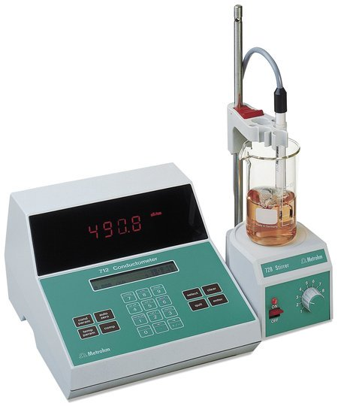
KONDÜKTOMETRİK TİTRASYON
Kondüktometreler bir elektrik kaynağı, analiz çözeltisinin bulunduğu iletkenlik hücresi ve bir direnç ölçerden oluşur. Cihazın en duyarlı bölgesi olan iletkenlik hücresinde genellikle üzeri platin siyahı ile kaplanmış platin elektrotlar kullanılır.
https://www.metrohm.com/en-us/products-overview/27120010

Slide 5
KONDÜKTOMETRİK TİTRASYON
Derişimi bilinmeyen numunenin (analitin) derişimi bilinen titrant ile reaksiyonu sırasında iletkenlikteki değişimlerden yararlanılarak dönüm noktasının belirlendiği titrasyona kondüktometrik titrasyon denir.
Kondüktometrik titrasyon yöntemi, koyu renkli veya berrak olmayan çözeltilerin analizinde ve çökelme tepkimelerinde çok kullanılan oldukça uygun yöntemlerden biridir. Ayrıca, sulu çözeltilerde potansiyometrik olarak tayin edilemeyen borik asit, fenol gibi çok zayıf asitler de kondüktometrik olarak kolaylıkla titre edilebilmektedir.

Slide 6
KONDÜKTOMETRİK TİTRASYON
Kuvvetli Bir Asidin Kuvvetli Bir Bazla Titrasyonu
Kuvvetli bir asidin kuvvetli bir bazla titrasyonunda HCl ve NaOH çözeltileri kullanılabilir. Hazırlanan analit (kuvvetli asit (HCl)) çözeltisinden 50 mL alınır ve kondüktometrenin iletkenlik hücresine konur. Başlangıçtaki iletkenlik ölçülür. Manyetik karıştırıcı çalıştırılır. Büretten akıtılan titrant (NaOH) çözeltisinden damlatılarak titrasyona başlanır. Her 0,1 – 0,2 mL titrant eklendikten sonra iletkenlik ölçülür. İletkenlik değerleri koordinat düzleminin Y eksenine ve mL olarak titrant hacimleri koordinat düzleminin X eksenine olacak şekilde grafiğe yazılır.

Slide 7
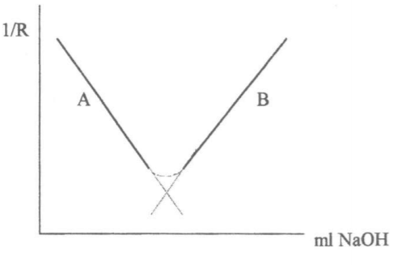
KONDÜKTOMETRİK TİTRASYON
Kuvvetli Bir Asidin Kuvvetli Bir Bazla Titrasyonu
Kuvvetli bir asit ile kuvvetli bir bazın titrasyonunda NaOH eklendikçe hidrojen iyonu derişimi azalacağından eşdeğerlik noktasına kadar iletkenlik hızla azalır. Eşdeğerlik noktasından sonra ise ortamda fazla hidroksil iyonları bulunacağından iletkenlik tekrar hızla artar.
Grafikten elde edilen eşdeğerlik noktasındaki NaOH miktarı kullanılarak analiz edilen asidin derişimi bulunur.

Slide 8
KONDÜKTOMETRİK TİTRASYON
Hesaplamalar
Eşdeğerlik noktasının tayini için elde edilen bu değerler “Microsoft Excel” veya “Open Office Calc” gibi bir veri işleme programına yüklenir. Veriler iletkenliğin azaldığı ve arttığı parçalar olmak üzere iki parçaya ayrılır. Bu iki ayrı veri grubunun doğru denklemleri çıkarılır ve bu iki doğrunun kesim noktasını bulmak için denklemler birbirine eşitlenir. Bulunan x değeri eşdeğerlik noktasıdır. Örneğin;
y =150x + 47.6 ve y = -150x + 211.2 şeklinde bulunan iki doğru denklemi birbirine eşitlendiğinde:
150x + 47.6 = -150x + 211.2
300x = 163.6
x =0.545 olarak bulunur.
NOT: Bu işlemler bilimsel hesap makinelerinin lineer regresyon fonksiyonları kullanılarak da yapılabilir.

Slide 9
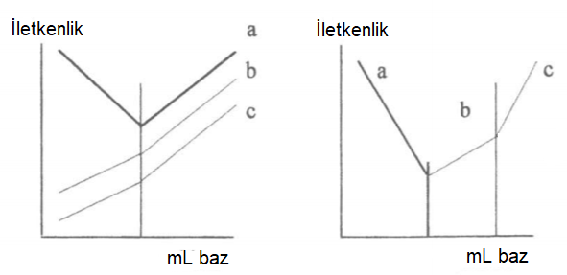
KONDÜKTOMETRİK TİTRASYON
a: kuvvetli bir asidin kuvvetli bir baz ile titrasyonu
b: zayıf bir asidin kuvvetli bir baz ile titrasyonu
c: çok zayıf bir asidin kuvvetli bir baz ile titrasyonu
Kuvvetli bir asit ile zayıf bir asidin karışımının titrasyonu

Slide 10
Kaynak
Onur, Feyyaz; Analitik Kimya II, Ankara Üniversitesi Eczacılık Fakültesi Yayın No:101, s:135-149; Ankara 2011.

